Slide 1
Toscana 2030
Un nuovo approccio per valutare le politiche e disegnare gli scenari futuri
Prof. Enrico Giovannini
Direttore scientifico dell’ASviS

Slide 2
Tre filoni di attività
A. Analisi del posizionamento della Regione Toscana, della Città metropolitana di Firenze e delle Province rispetto ai 17 Goal dell'Agenda 2030 e agli obiettivi quantitativi definiti dalla UE e dalla Strategia Nazionale per lo Sviluppo Sostenibile.
B. Analisi delle misure finanziate dal PNRR e dalla politica di coesione 2021-2027 (Programmi regionali FESR e FSE+) nel quadro degli strumenti di programmazione regionale.
C. Valutazione dell’impatto potenziale delle misure finanziate dai fondi europei rispetto agli Obiettivi di Sviluppo Sostenibile.

Slide 3
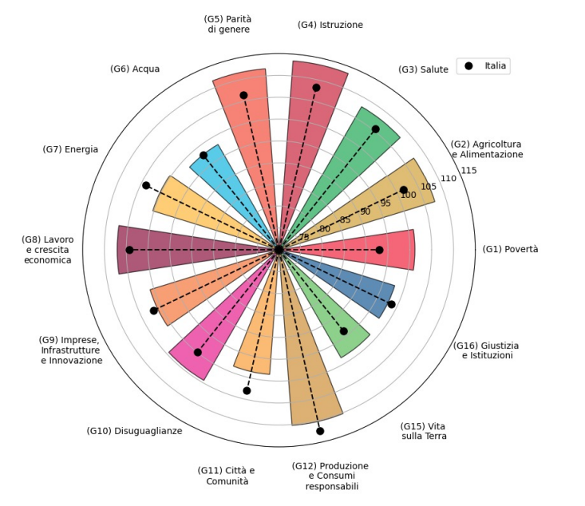
A. Il posizionamento della Toscana e dei suoi territori
Indici compositi:
la situazione della Regione Toscana a confronto con l’Italia, anno 2023

Slide 4
B. Analisi delle misure cofinanziate con il PNRR: mappatura rispetto agli SDGs
Investimenti totali cofinanziati dal PNRR localizzati sui territori della Toscana: 7,6 miliardi di euro (di cui risorse PNRR 5,5 miliardi)
A questi si aggiungono le misure che vedono la Toscana beneficiaria degli investimenti insieme ad altre Regioni (1,9 miliardi)
Fonte: Piattaforma ReGIS, RGS (portale “ItaliaDomani”, catalogo open data)

Slide 5
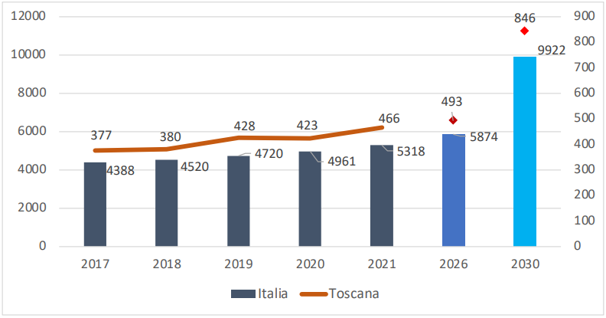
C. Valutazione dell’impatto delle misure finanziate dal PNRR
Un esempio: M2C2I4.1.2 – Mobilità sostenibile: piste ciclabili
In Toscana le piste ciclabili nei Comuni capoluogo di Provincia e nella Città metropolitana nel 2021 si estendono per 466 km. Con il PNRR (9,8 milioni euro), nel 2026 la Toscana potrebbe realizzare ulteriori 27 km (+6%), attestandosi su un totale di circa 493 km.
L’investimento è coerente con l’obiettivo UE del raddoppio entro il 2030 dei km di piste ciclabili rispetto al 2020.
Per realizzare i km mancanti, entro il 2030 la Toscana dovrebbe investire ulteriori 127 milioni di euro (FESR 11 milioni euro).

Slide 6
La Toscana rispetto agli obiettivi di Sviluppo Sostenibile
Goal 1 (Lotta alla povertà): la misura del PNRR “Housing temporaneo e Stazioni di posta per le persone senza fissa dimora”, se attuata in sinergia con Fondi FESR e FSE+, permetterebbe di limitare significativamente il fenomeno dei senza fissa dimora in Toscana entro il 2030 e di contribuire indirettamente all’obiettivo dell’UE di ridurre del 16% le persone a rischio di povertà o esclusione sociale rispetto al 2020.
Goal 3 (Salute e benessere): gli interventi cofinanziati dai fondi europei concorrono a raggiungere obiettivi quantitativi, quali: la quota del 10% di over 65 in assistenza domiciliare, il rapporto “ottimale” tra Case della Comunità e popolazione residente e tra Ospedali di Comunità e popolazione residente. Potrebbero consentire di raggiungere anche l’obiettivo UE di ridurre del 25% la mortalità per malattie non trasmissibili rispetto al 2013.
Goal 4 (Istruzione di qualità): l’obiettivo del 33% di posti negli asili nido e servizi integrativi per la prima infanzia è già raggiunto dalla Regione, mentre l’obiettivo UE di ridurre l’abbandono scolastico al 9% dovrebbe essere conseguito agevolmente dalla Regione. Riguardo alla quota di laureati, pari al 31,3%, le azioni del PNRR (borse di studio per l’accesso all’università, alloggi per gli studenti, azioni per l’orientamento nella transizione scuola-università) potrebbero contribuire a ridurre la distanza dall’obiettivo UE del 45% al 2030.
Goal 5 (Parità di genere): la Regione si posiziona meglio del resto del Paese. Il rapporto tra i tassi di occupazione delle donne con figli in età prescolare e delle donne senza figli e il gap occupazionale di genere registrano valori migliori della media nazionale. Le misure previste dal PNRR e dal Programma Regionale FSE+ 2021-2027 potrebbero contribuire a migliorare ulteriormente la situazione.

Slide 7
La Toscana rispetto agli obiettivi di Sviluppo Sostenibile
Goal 6 (Acqua pulita e servizi igienico-sanitari): la Toscana è destinataria di rilevanti investimenti del PNRR per potenziare la rete e migliorare l’efficienza delle infrastrutture idriche. La Regione registra una dispersione idrica lievemente inferiore a quella media nazionale ed è uno dei pochi territori italiani a migliorare la situazione negli ultimi quattro anni, anche se sono necessari ulteriori investimenti per raggiungere gli obiettivi nazionali prefissati.
Goal 7 (Energia pulita e accessibile): sono previsti rilevanti investimenti, cofinanziati dai fondi europei (PNRR e FESR), che mirano a potenziare la capacità di rete per la distribuzione di energia rinnovabile, a migliorare l’efficientamento energetico, a favorire l’elettrificazione dei consumi energetici e che potrebbero contribuire in maniera significativa al raggiungimento degli obiettivi.
Goal 8 (Lavoro dignitoso e crescita economica): le azioni previste contribuiranno a migliorare un posizionamento già ottimo della Regione. Il tasso di occupazione e la quota di NEET dovrebbero raggiungere i valori obiettivo europei entro il 2030.
Goal 9 (Imprese, innovazione e infrastrutture): sono previsti interventi importanti, in particolare nella mobilità sostenibile e nelle infrastrutture digitali. La Toscana risulta in linea con l’obiettivo nazionale di copertura della rete Gigabit su tutto il territorio regionale. Rispetto alle attività di R&S, sono numerose le misure che mirano a finanziare le attività di ricerca. La Toscana, come tutta l’Italia, è distante dall’obiettivo UE di un'intensità di ricerca del 3% del PIL, ma le azioni previste con i fondi europei dovrebbero contribuire a ridurre tale distanza.

Slide 8
La Toscana rispetto agli obiettivi di Sviluppo Sostenibile
Goal 10 (Contrasto alle disuguaglianze): la Regione mostra un valore molto prossimo all’obiettivo sulla riduzione delle disuguaglianze in termini di reddito netto, al contrario del resto del Paese.
Goal 11 (Città e comunità sostenibili): con le misure di rigenerazione urbana che coinvolgono molti Comuni, gli interventi per lo sviluppo dei sistemi di trasporto rapido di massa, il potenziamento del parco autobus a zero emissioni, il rafforzamento della mobilità ciclistica, la situazione è destinata a migliorare significativamente. Questi investimenti dovrebbero incidere positivamente anche sulla sicurezza stradale e sulla qualità dell’aria. Su quest’ultimo aspetto, la Toscana è vicina al raggiungimento dell’obiettivo di non superamento del limite di PM10 per oltre 3 giorni l’anno. Infine, la Regione, tra i territori morfologicamente più a rischio idrogeologico, è tra le maggiori destinatarie dei fondi PNRR per la gestione del rischio di alluvione e idrogeologico.
Goal 12 (Consumo e produzione responsabili): le misure finanziate dal PNRR e dal FESR hanno lo scopo di migliorare, digitalizzare e potenziare la rete di raccolta differenziata dei rifiuti urbani e contribuire al conseguimento degli obiettivi di circolarità fissati dalla UE. Gli interventi previsti agiscono sul riciclo, ma meno sulla riduzione della produzione di rifiuti urbani, per la quale la Toscana presenta un valore superiore alla media nazionale.
Goal 16 (Pace, giustizia e istituzioni): la Regione è destinataria delle riforme previste dal PNRR volte a migliorare l’efficienza e a ridurre i tempi dei processi civili e penali. La Toscana dovrebbe avvicinarsi significativamente nel 2026 all’obiettivo di riduzione della durata media dei procedimenti civili del 40% rispetto al 2019, mentre ha già raggiunto l’obiettivo di azzeramento del sovraffollamento negli istituti di pena.

